Slide 1
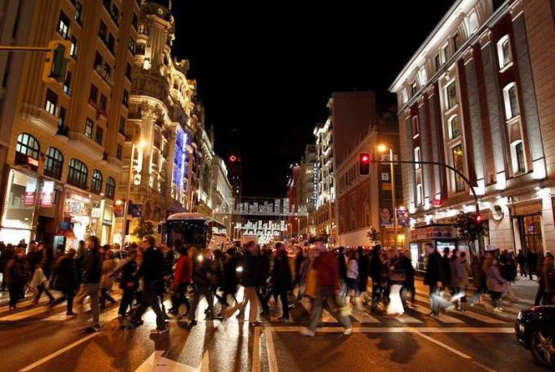
TEMA 6: A POBOACIÓN ESPAÑOLA VOCABULARIO

Slide 2
•O estudo da poboación española parte da presentación das fontes que proporcionan información sobre os seus compoñentes e céntrase na explicación dos seus trazos actuais: natalidade moi baixa, elevada esperanza de vida, balance migratorio positivo debido á recepción dun elevado volume de inmigrantes, reactivación do crecemento e estrutura avellentada e terciarizada.
•A técnica de comentario de pirámides de poboación permite apreciar de forma gráfica a estrutura demográfica por sexo e idade, así como o notable avellentamento da poboación española.

Slide 3
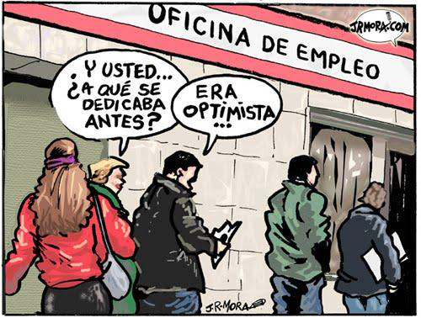
POBOACIÓN ACTIVA:
Sector da poboación que se atopa en idade (maior de 16 anos) e condicións de traballar e que proporciona man de obra dispoñible para a produción de bens e servizos. Comprende por tanto á poboación activa que traballa, (poboación activa ocupada), como á que está buscando traballo, (poboación activa desocupada ou en paro

Slide 4
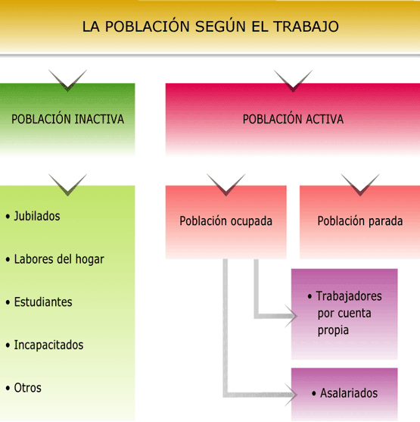

Slide 5
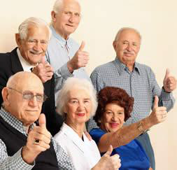
ESPERANZA DE VIDA:
É a duración media de vida para unha poboación e unha época dadas.
En España é mayor para as mulleres (84 anos) que para os homes (78), posto que estes desempeñaron tradicionalmente as actividades máis duras e de máis risco.
Hoxe en día tende a equilibrarse esta diferencia ao desenvolver as mulleres hábitos tradicionalmente masculinos ata o momento.

Slide 6
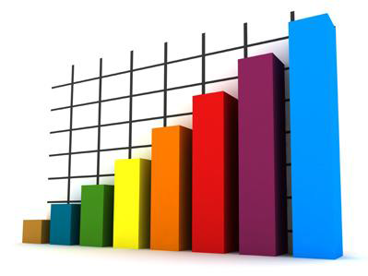
RÉXIME DEMOGRÁFICO: É o modelo demográfico dunha poboación na que a natalidade, mortalidade e o crecemento natural presentan unhas características homoxéneas, que poden evolucionar co tempo. Nesta evolución distínguense varias etapas ou fases, que son: réxime demográfico antigo, transición demográfica e réxime demográfico moderno ou actual.

Slide 7
CENSO DE POBOACIÓN:
Reconto da poboación dun pais nun momento dado, que recopila, resume, valora, analiza e publica os datos de carácter demográfico, cultural, económico e social de tódolos habitantes do pais e das súas divisións político-administrativas, referidas a un período.
Desde 1981 en España realízase nos anos acabados en 1, e actualízase cada cinco anos cos datos dos padróns municipais.

Slide 8
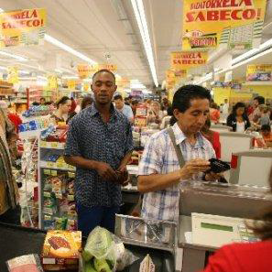
SALDO MIGRATORIO:
Balance entre emigración e inmigración.
Pode ser positivo ou negativo en función da superioridade da inmigración sobre emigración ou viceversa.
Desde o século XIX ata a crise de 1975 España foi un pais tradicionalmente emigratorio pero desde a década dos 90 converteuse nun pais de acollida ou de inmigración.

Slide 9
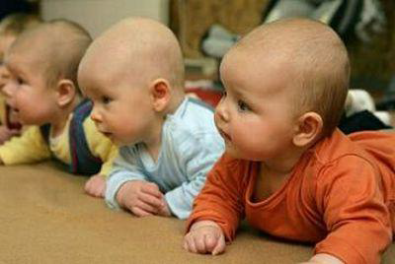
TAXA DE FECUNDIDADE:
É o número de nacidos vivos por cada 1000 mulleres en idade de procrear (15-49 anos).
Calcúlase multiplicando o nº de nacidos dun ano por 1000, e dividíndoos polo nº de mulleres en idade de procrear.
Considérase alta unha taxa de fecundidade superior a 150 por mil; media de 150 a 75 por mil, e baixa de menos de 75 por mil.

Slide 10
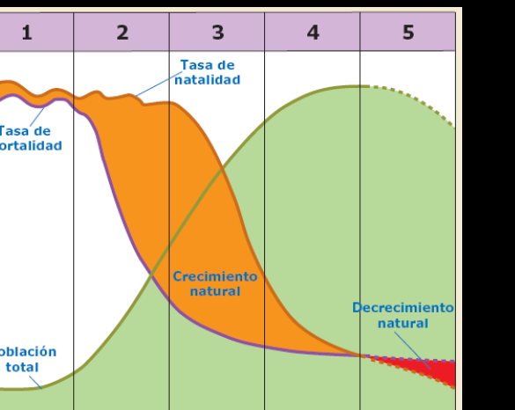
TRANSICIÓN DEMOGRÁFICA: É o período da historia demográfica caracterizado por un descenso suave da taxa de natalidade e un rápido descenso da taxa de mortalidade, provocando um aumento do crecemento natural da poboación debido aos avances médicos e sanitarios, e a mellora do nivel de vida económico, educativo e cultural.
En España non hai acordo entre os demógrafos sobre a data de comenzo desta.
Para uns sitúase nos comenzos do s. XX, outros a retrasan ata 1920.
O remate está claramente situado en 1975, cando o afundimento de natalidade da paso ao réxime demográfico moderno.

Slide 11
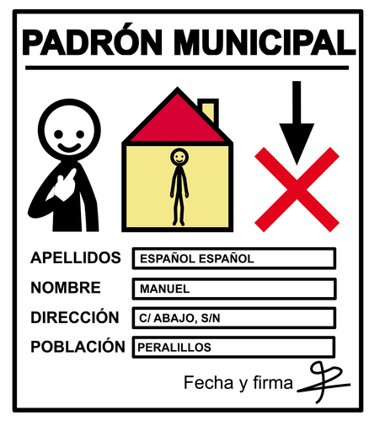
PADRÓN MUNICIPAL: Reconto xeral dos habitantes dun concello, que se fai cada cinco anos e recolle datos como o nome e apelidos, o enderezo, o sexo, a data e lugar de nacemento, a nacionalidade, o estado civil, o nivel cultural, a profesión, etc. É un documento dinámico que debe actualizarse e é público.

Slide 12
A taxa de crecemento vexetativo ou natural da poboación é a diferenza entre o número de nacementos e o número de falecementos nunha poboación determinada, dividida polo total da poboación no ano considerado e expresado en %.
FÓRMULA = (Nacementos- Defuncións) /Poboación x 100
O resultado pode ser positivo, negativo ou cero.
Positivo. Naceron máis persoas das que morreron.
Negativo. En casos de guerra, de epidemias mortais ou de baixa natalidade, o crecemento é negativo; é dicir, a poboación diminúe. En Galicia, actualmente é negativo pola baixa taxa de natalidade e o elevado grao de envellecemento da poboación.
Cero. O crecemento pode ser cero se morre o mesmo número de persoas que naceron. Existe entón un equilibrio demográfico.
A taxa de crecemento vexetativo considérase alta se supera o 2%, moderada se vai do 1 ao 2% e baixa se está por debaixo do 1%.
:

Slide 13
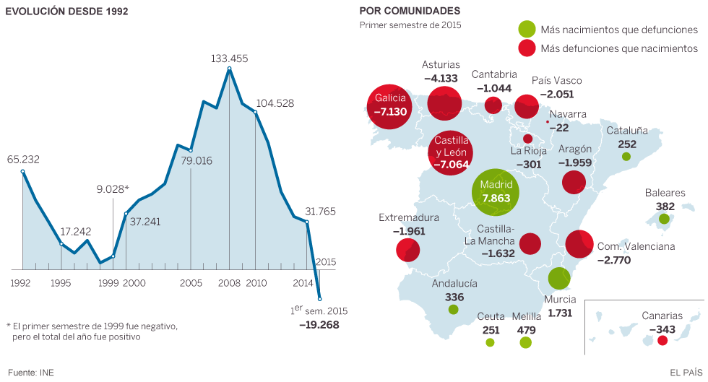
Crecemento vexetativo en España entre 1992-2015

